Slide 1
Cornerstone Remote Control
课题背景、目标与技术实现
围绕 LECO 气体分析仪器远程运维场景，构建「稳定通信 + AI 诊断 + 自动处置」的智能化能力
一、课题背景
LECO 气体分析仪器广泛应用于工业检测场景，传统运维依赖人工现场或远程手动操作。
现有模式存在效率低、响应慢、故障预判能力弱等问题。
在已具备基础远程控制能力的基础上，亟需引入 AI 提升主动运维、智能诊断与高效管控水平。
二、课题目标
1) 数据通信能力：稳定运行 TCP/HTTP 远程通信、指令下发、样品登录、状态查询、网关转发与 Web 管理界面。
2) AI 能力落地：基于仪器状态、日志、环境数据，实现异常智能检测、故障自动预警、运行趋势预测。
3) 效率提升：形成「远程控制 + 智能分析 + 自动处置」一体化运维能力。
仪器侧（Bridge / Web / Queue / CLI → 仪器）已基本实现；扩展为各实验室部署 CornerstoneAgent，公司内网部署仪器智能体与知识库。
技术架构图
公司内网
宝武聊天
/ 运维入口
仪器智能体
公司大模型
仪器知识库
任务 · 对话 · 采集
各实验室
CornerstoneAgent
Bridge · Web · Queue · CLI
（已实现）
LECO 气体分析仪器
统一协议
分层部署
REST 能力
AI 扩展
TCP/XML + Bridge REST
仪器侧 + 边缘 Agent + 公司内网
Bridge REST；Web /api 反代
Agent + 智能体 + 知识库 + 大模型
仪器侧通信底座已基本实现；边缘 Agent 负责采集与规则；公司内网智能体与知识库提供对话查询与知识增强。

Slide 2
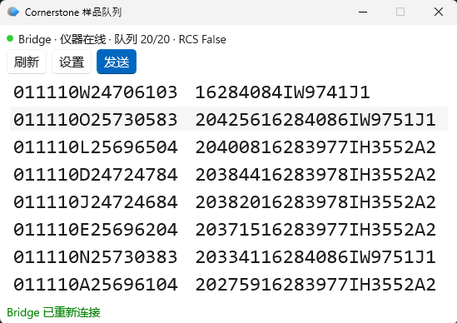
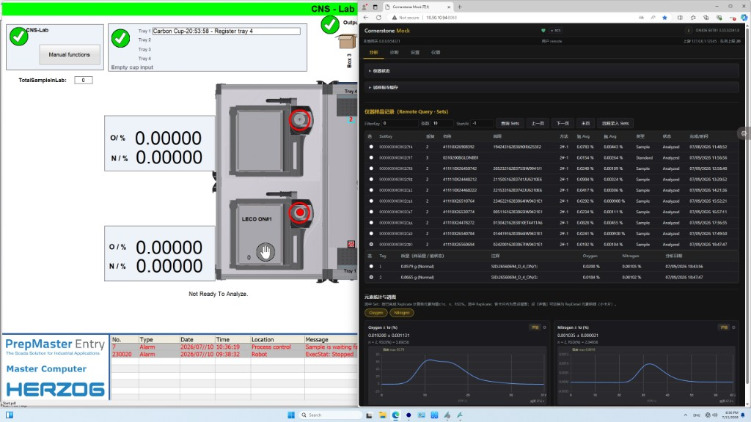
Cornerstone Remote Control
项目进展及效果
远程控制底座与多入口已落地，当前聚焦大模型对接与对话式查询
进展流程图
阶段 0-1
仪器侧通信底座
Bridge · Web · CLI
✅ 已实现
阶段 1b
Queue 试样缓存
✅ 已实现
阶段 2
边缘 CornerstoneAgent
采集 · 规则 · 信息窗口
⏳ 规划中
阶段 3
公司内网
智能体 · 知识库 · 大模型
⏳ 对接中
远期
北向 Modbus / MQTT
📋 暂缓
Queue 悬浮窗 · 试样代码缓存
Web 分析页 · 数据与状态查询
已完成 · 基础能力
Bridge / Web 分包与配置拆分，TCP 网关 + REST + XML 解析；
Bridge 控制台、Web 分析页（ECharts 谱图与数据查询）；
Queue 悬浮窗：试样代码手动缓存、Bridge 在线管理与发送；
仪器锁定自动状态下，Web 可查询分析结果与仪器状态。
当前目标
学习了解公司大模型，争取打通网络环境；
跑通基本业务逻辑：对话查询分析结果数据与仪器状态。
后续计划
探索对话功能集成到宝武聊天；
仪器知识库建立：说明书、图纸、应用文档、维修经验等。

